Slide 1



WHITEBOX TESTING & UNIT TESTING CI/CD Pada Python

Slide 2
Pengertian
Whitebox testing adalah jenis testing yang dilakukan dengan mengakses kode sumber program. Tester dapat melihat dan memahami kode sumber program untuk menentukan input dan output yang valid dan tidak valid.
Unit testing adalah jenis testing yang dilakukan pada unit terkecil dari program, yaitu fungsi atau method. Unit testing bertujuan untuk memastikan bahwa setiap fungsi atau method bekerja dengan benar.

Slide 3

Manfaat
Meningkatkan kualitas software
Menemukan bug dan error lebih awal
Meningkatkan produktivitas pengembangan software
Mempermudah pemeliharaan software

Slide 4
Jenis-jenis Whitebox Testing
Path testing : Menjalankan semua jalur dalam program, baik jalur normal maupun jalur abnormal.
Boundary value testing : Menguji input dan output pada batas-batas yang valid dan tidak valid.
Decision testing : Menguji setiap keputusan dalam program.
Exception testing : Menguji bagaimana program menangani kondisi yang tidak terduga.

Slide 5
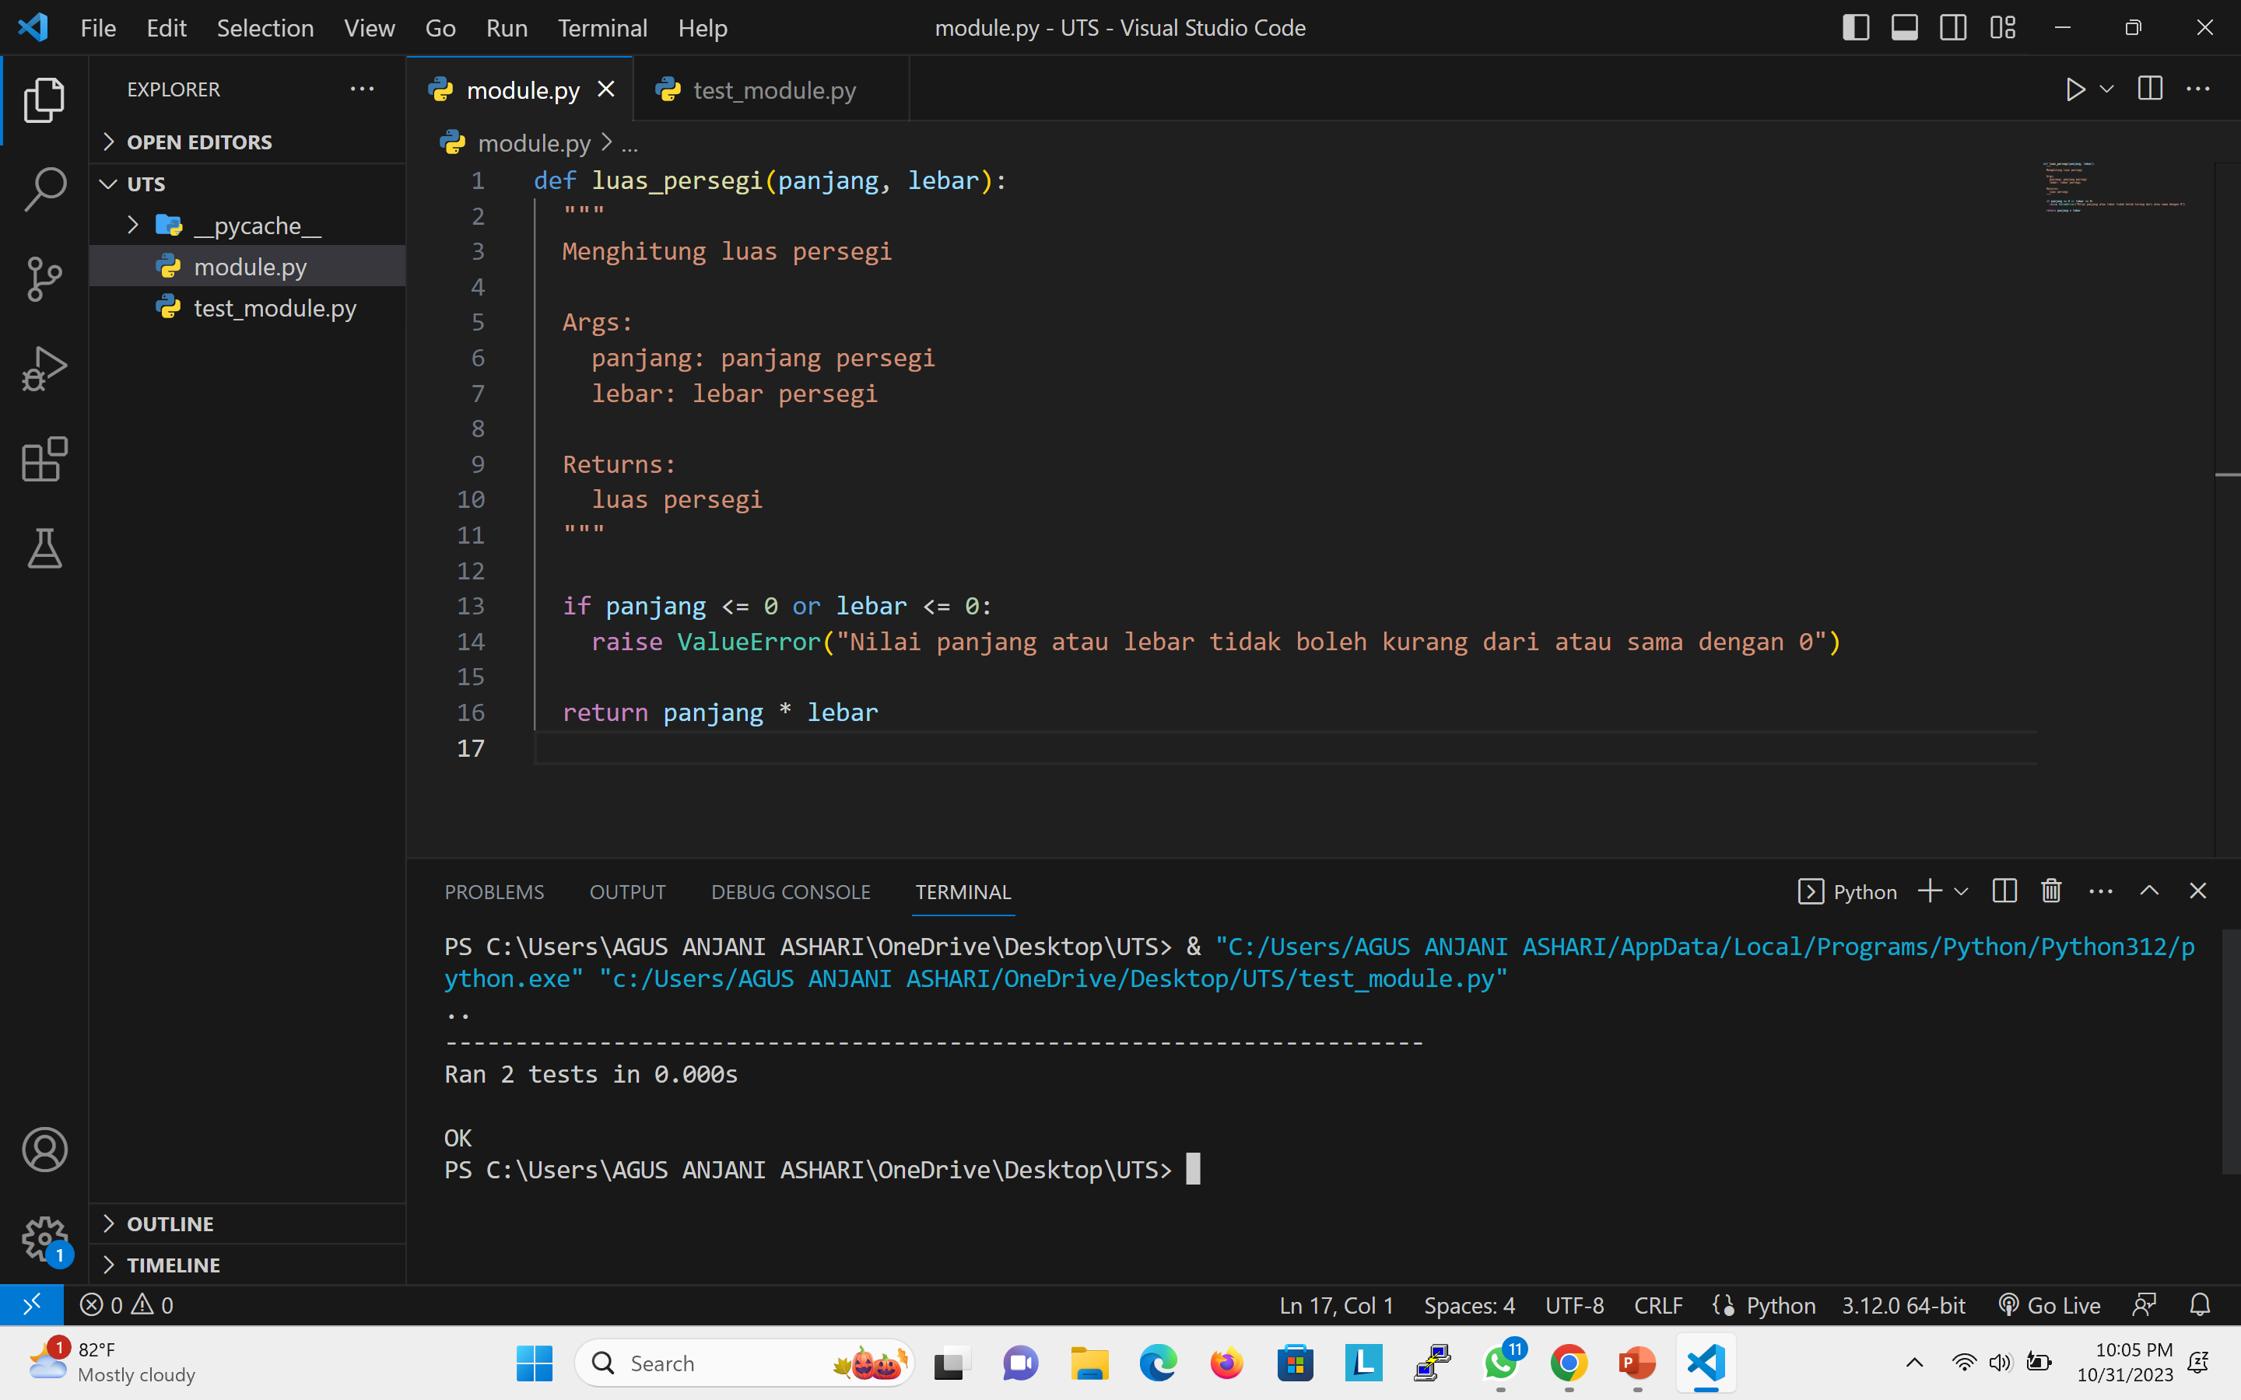
Implementasi Whitebox
Kita akan membuat dan menguji
Fungsi luas persegi

Slide 6
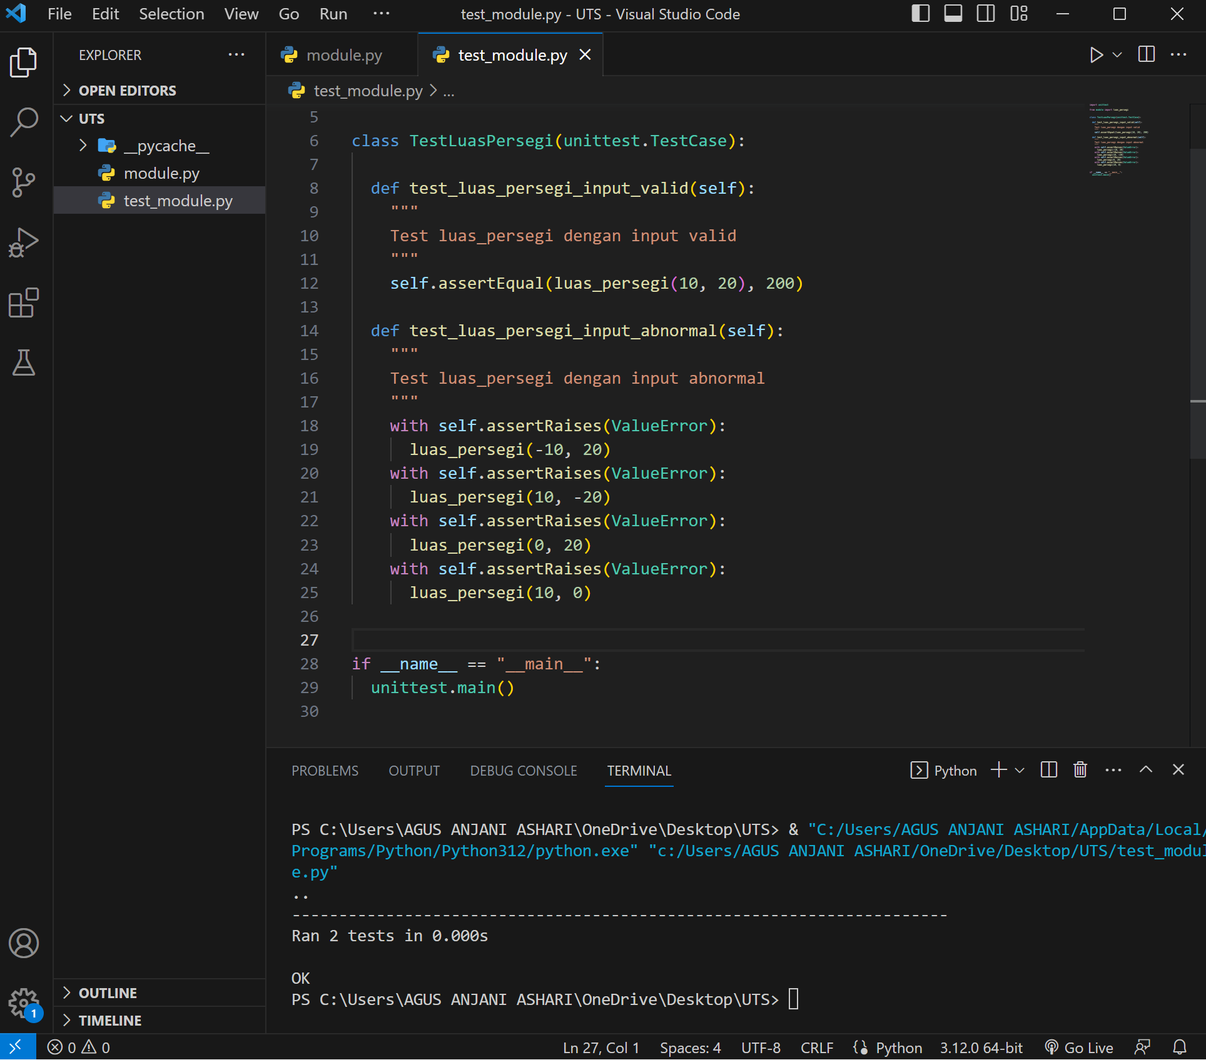
Implementasi Unit testing
Gambar disamping merupakan contoh Unit test sederhana untuk fungsi luas persegi dalam Python. Panah berwarna kuning menunjukan hasil dari test Berhasil.

Slide 7
CI/CD

Slide 8
Pengertian
CI/CD adalah singkatan dari Continuous Integration/Continuous Delivery. CI adalah proses otomatisasi untuk menyatukan kode dari pengembang, menjalankan pengujian, dan membangun produk. CD adalah proses otomatisasi untuk menyebarkan produk ke lingkungan produksi.

Slide 9
Manfaat
Meningkatkan kualitas software
Mempercepat waktu rilis
Meningkatkan produktivitas pengembang
Mempermudah pemeliharaan software

Slide 10
Komponen
Source code repository : Tempat menyimpan kode sumber software.
Continuous integration server : Server yang menjalankan proses CI.
Continuous delivery server : Server yang menjalankan proses CD.
Test automation tools : Alat untuk menjalankan pengujian otomatis.
Deployment tools : Alat untuk menyebarkan produk ke lingkungan produksi.

Slide 11
Tahapan
Commit : Pengembang melakukan commit kode sumber ke repository.
Pull request : Pengembang meminta review kode sumber dari rekan tim.
Merge : Kode sumber yang telah disetujui dimerge ke master branch.
Build : CI server membangun produk dari kode sumber yang telah dimerge.
Test : Pengujian otomatis dijalankan untuk memastikan produk berjalan dengan benar.
Deploy : Produk yang telah diuji dideploy ke lingkungan produksi.

Slide 12
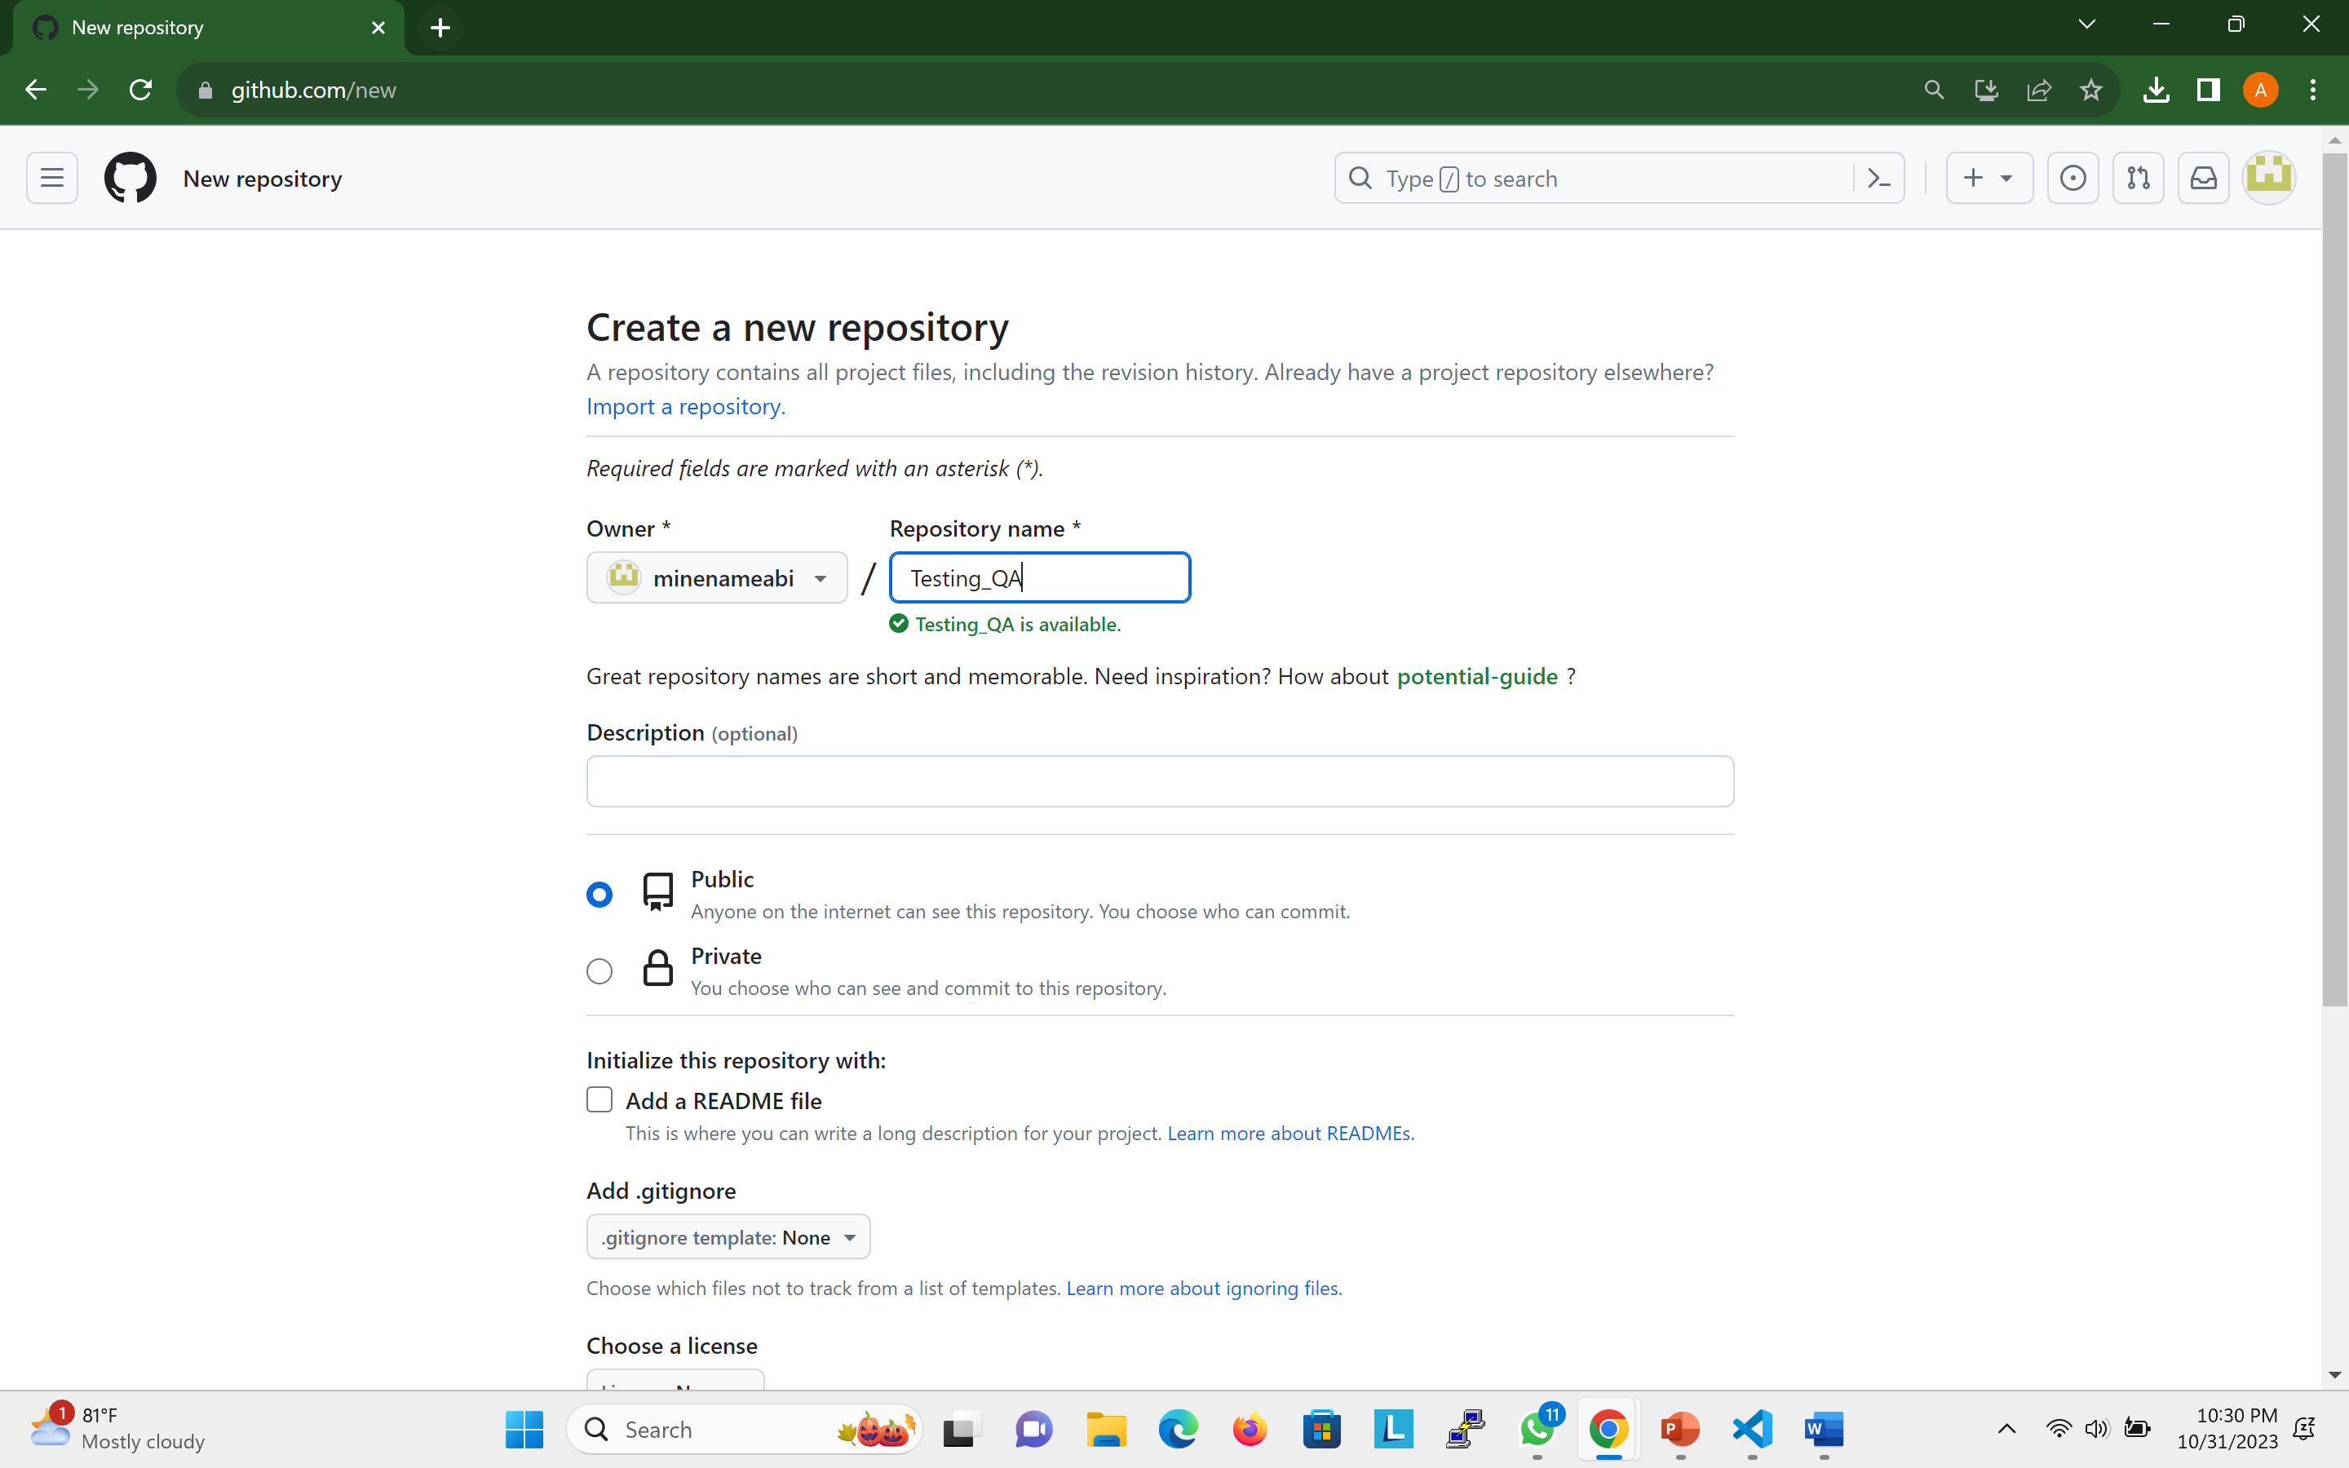
Tutorial konfigurasi CI/CD
Buatlah repository dan namain repository sesuai
Keinginan Anda lalu “Creat”

Slide 13
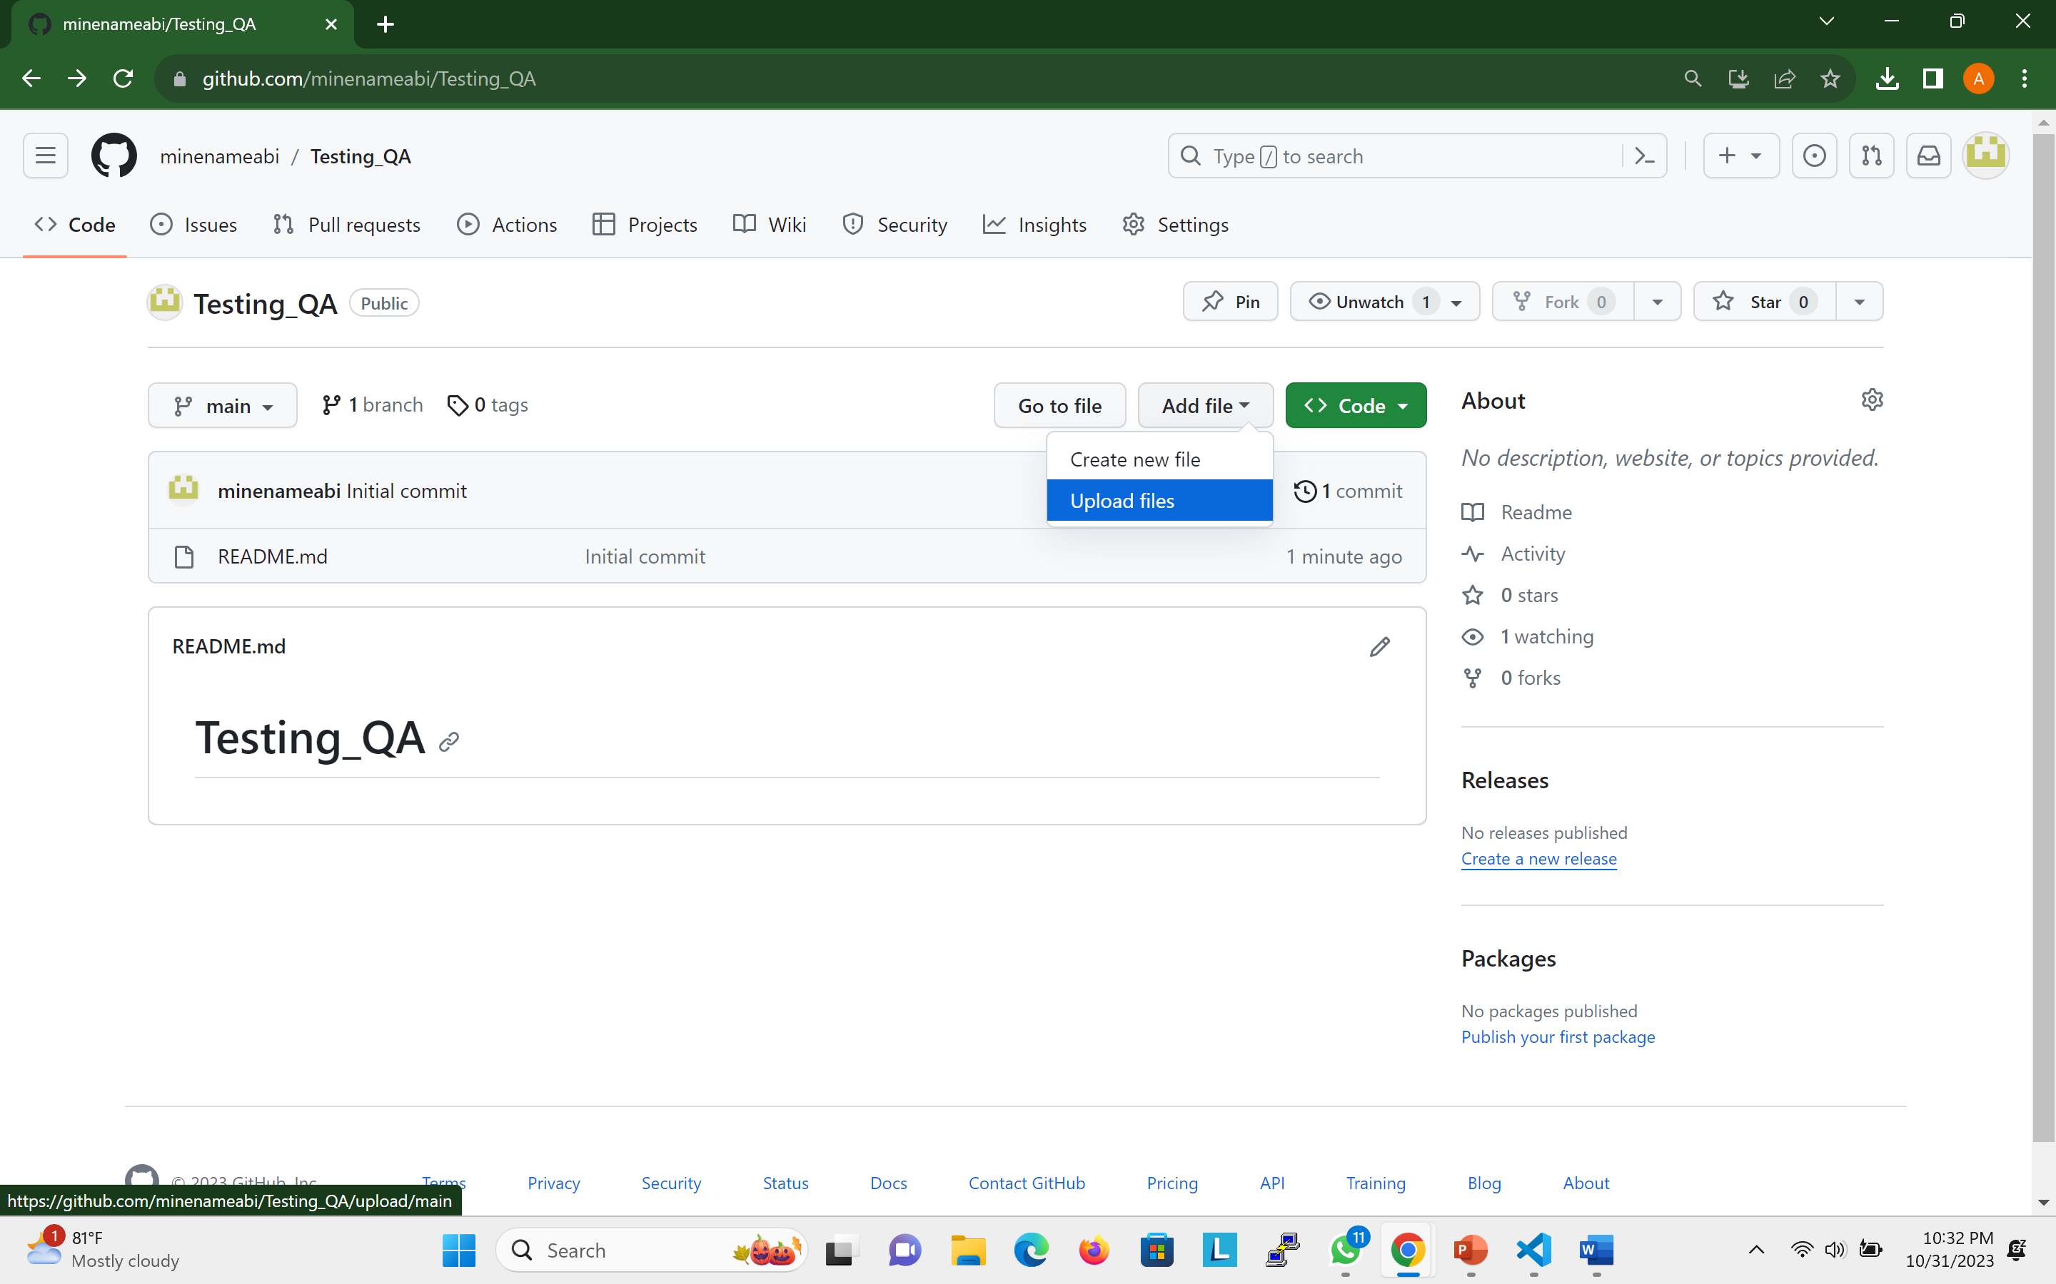
Tutorial konfigurasi CI/CD
Pilih “Upload files”

Slide 14
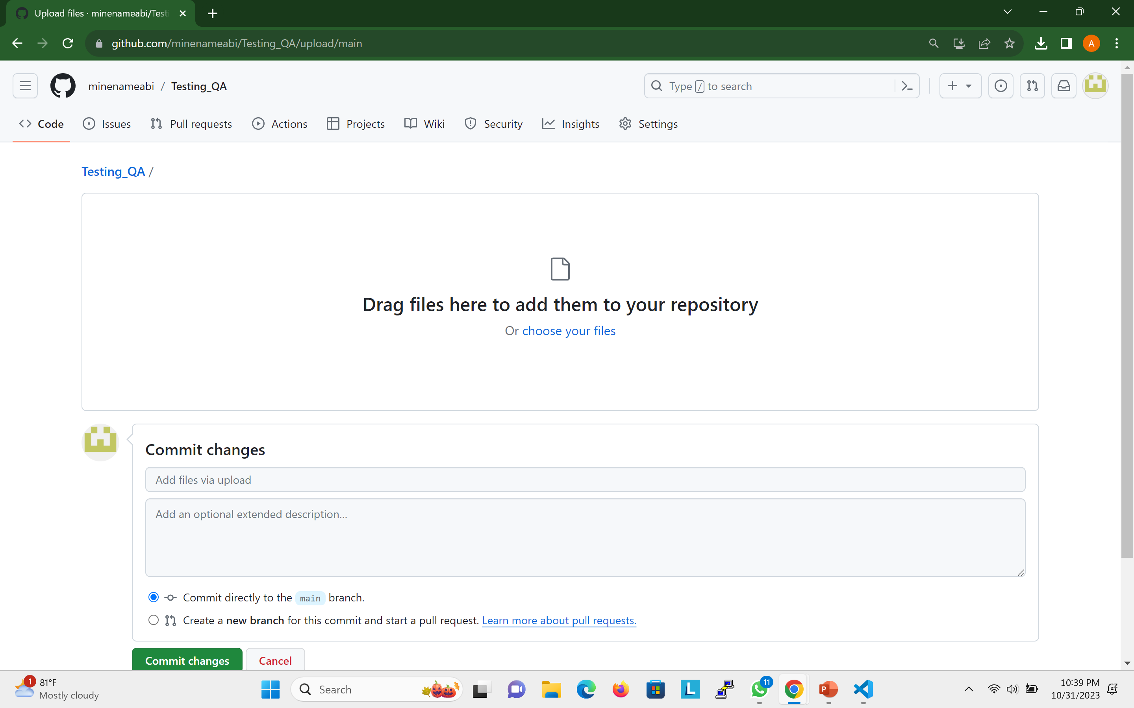
Tutorial konfigurasi CI/CD
Lalu “Drag files anda”

Slide 15
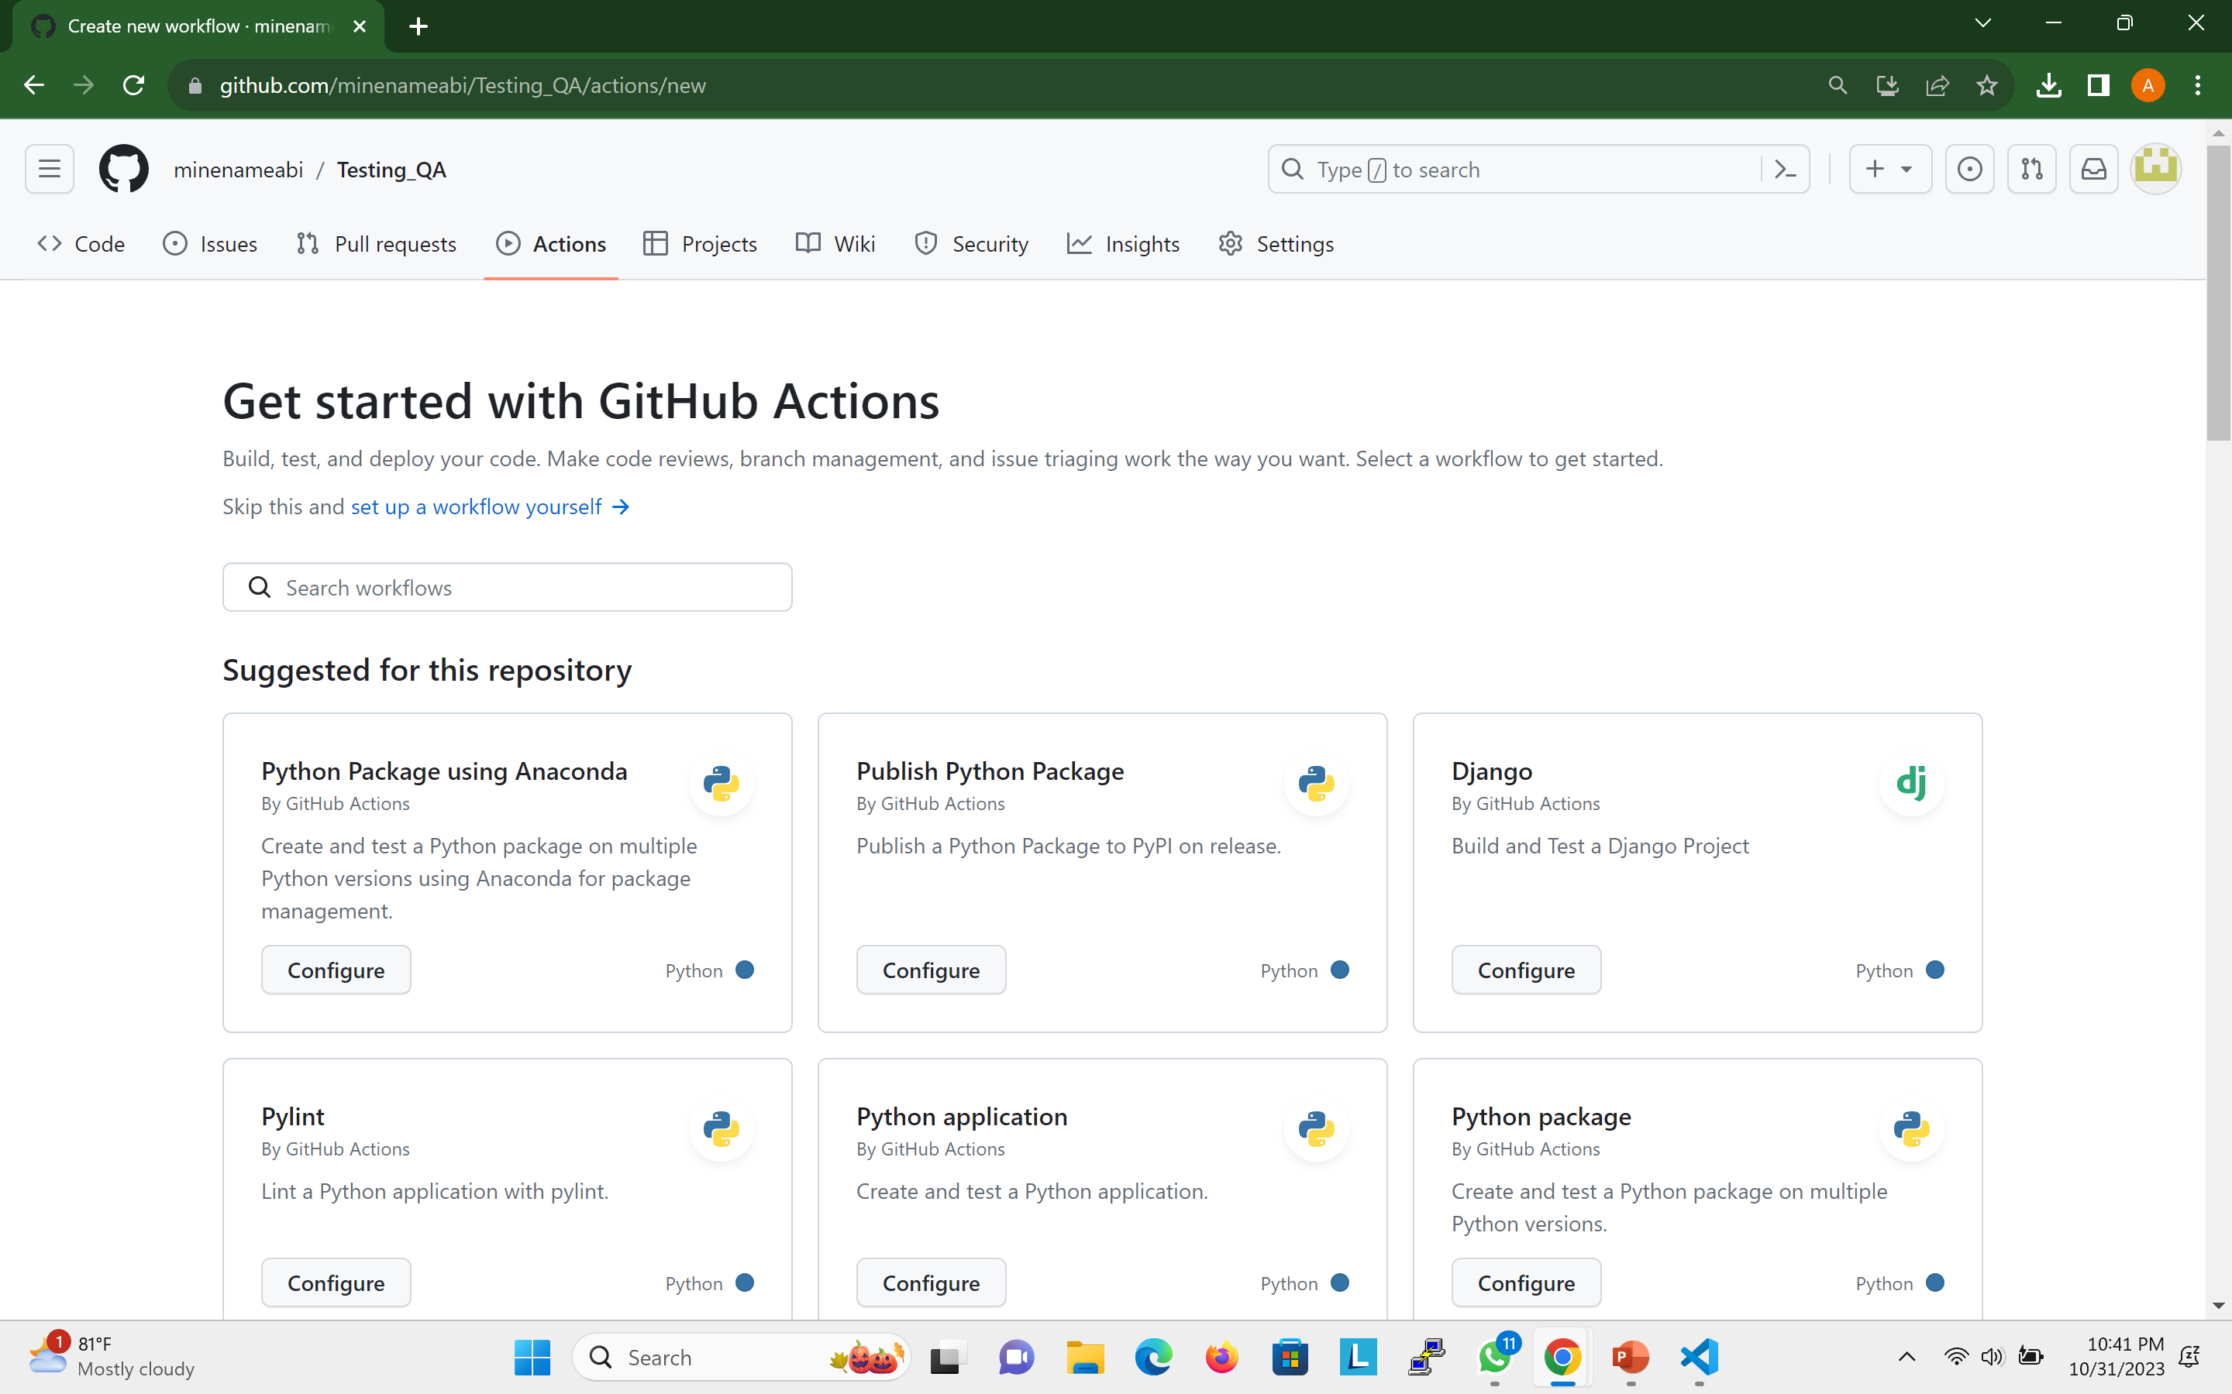
Tutorial konfigurasi CI/CD
Jika tampilan keluar seperti ini, Silahkan klik “ Configure” pada Tab Python application

Slide 16
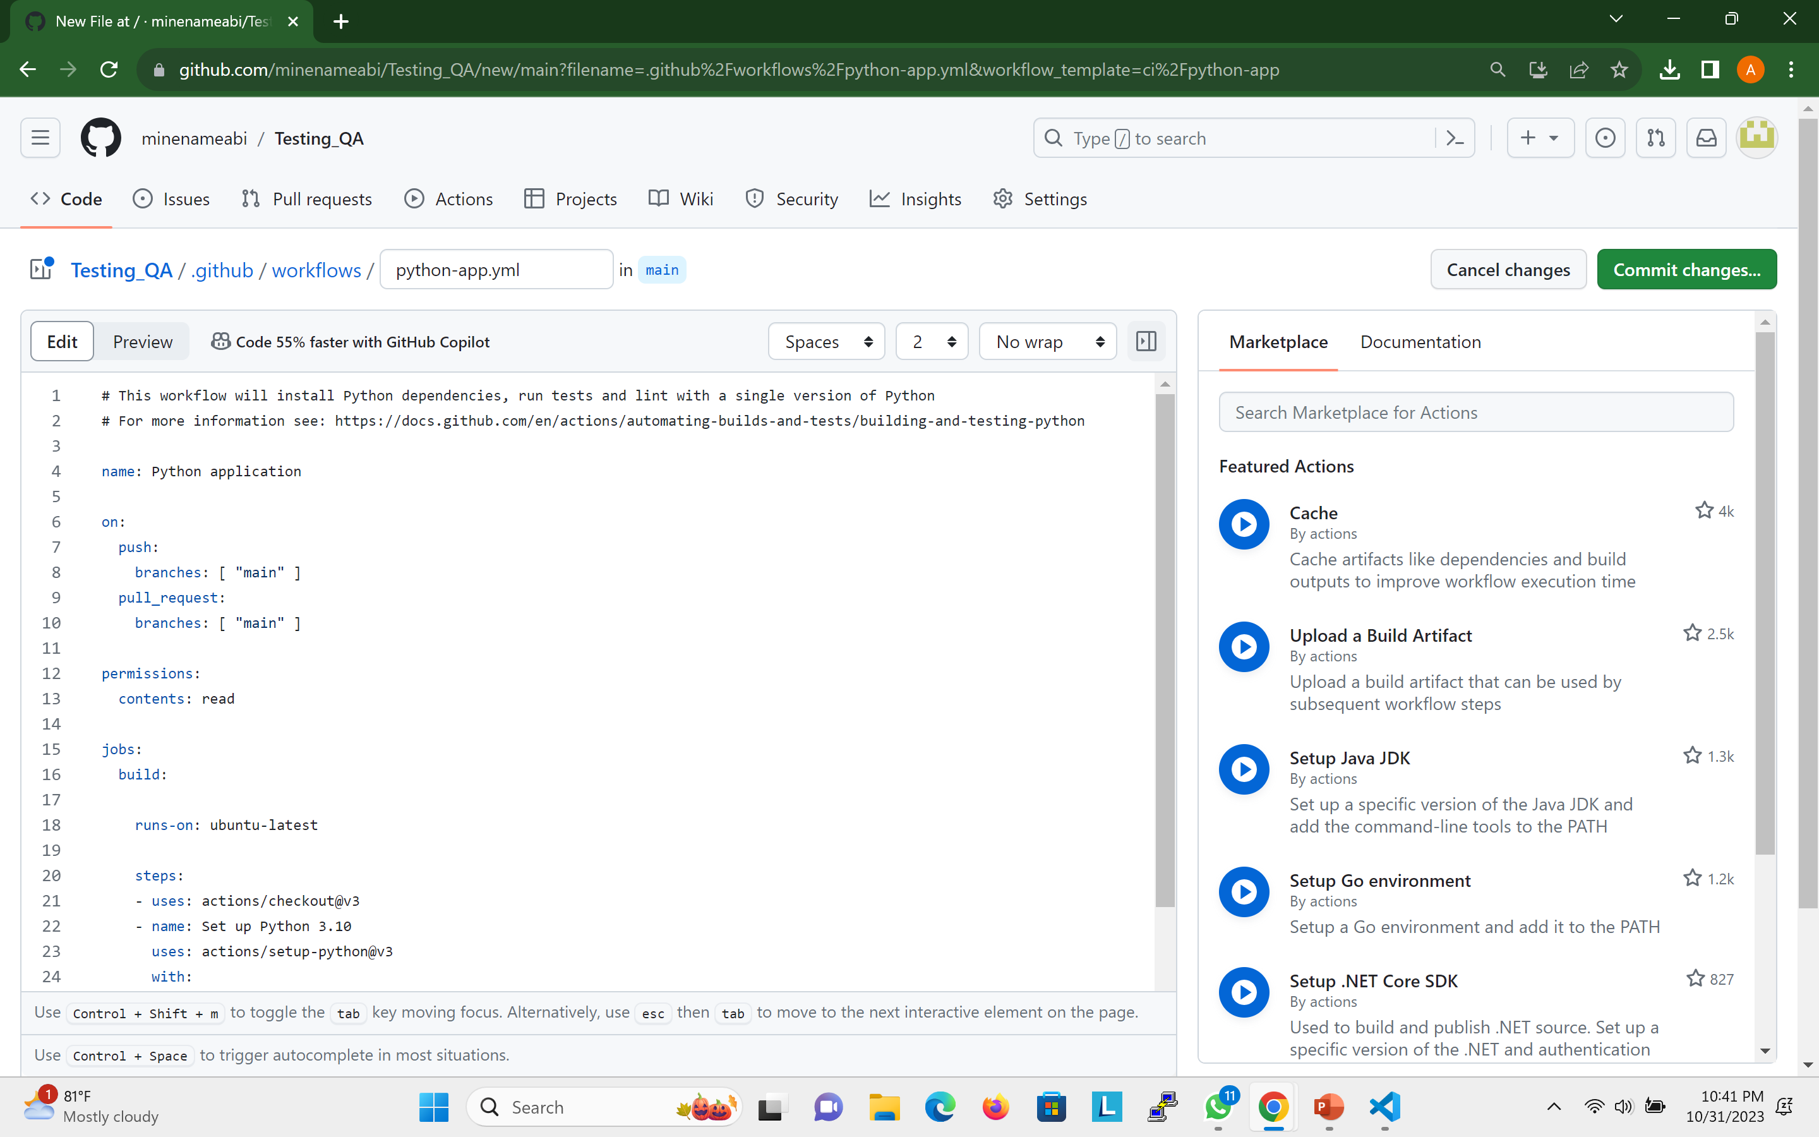
Tutorial konfigurasi CI/CD
Lalu klik “Commit changes”

Slide 17
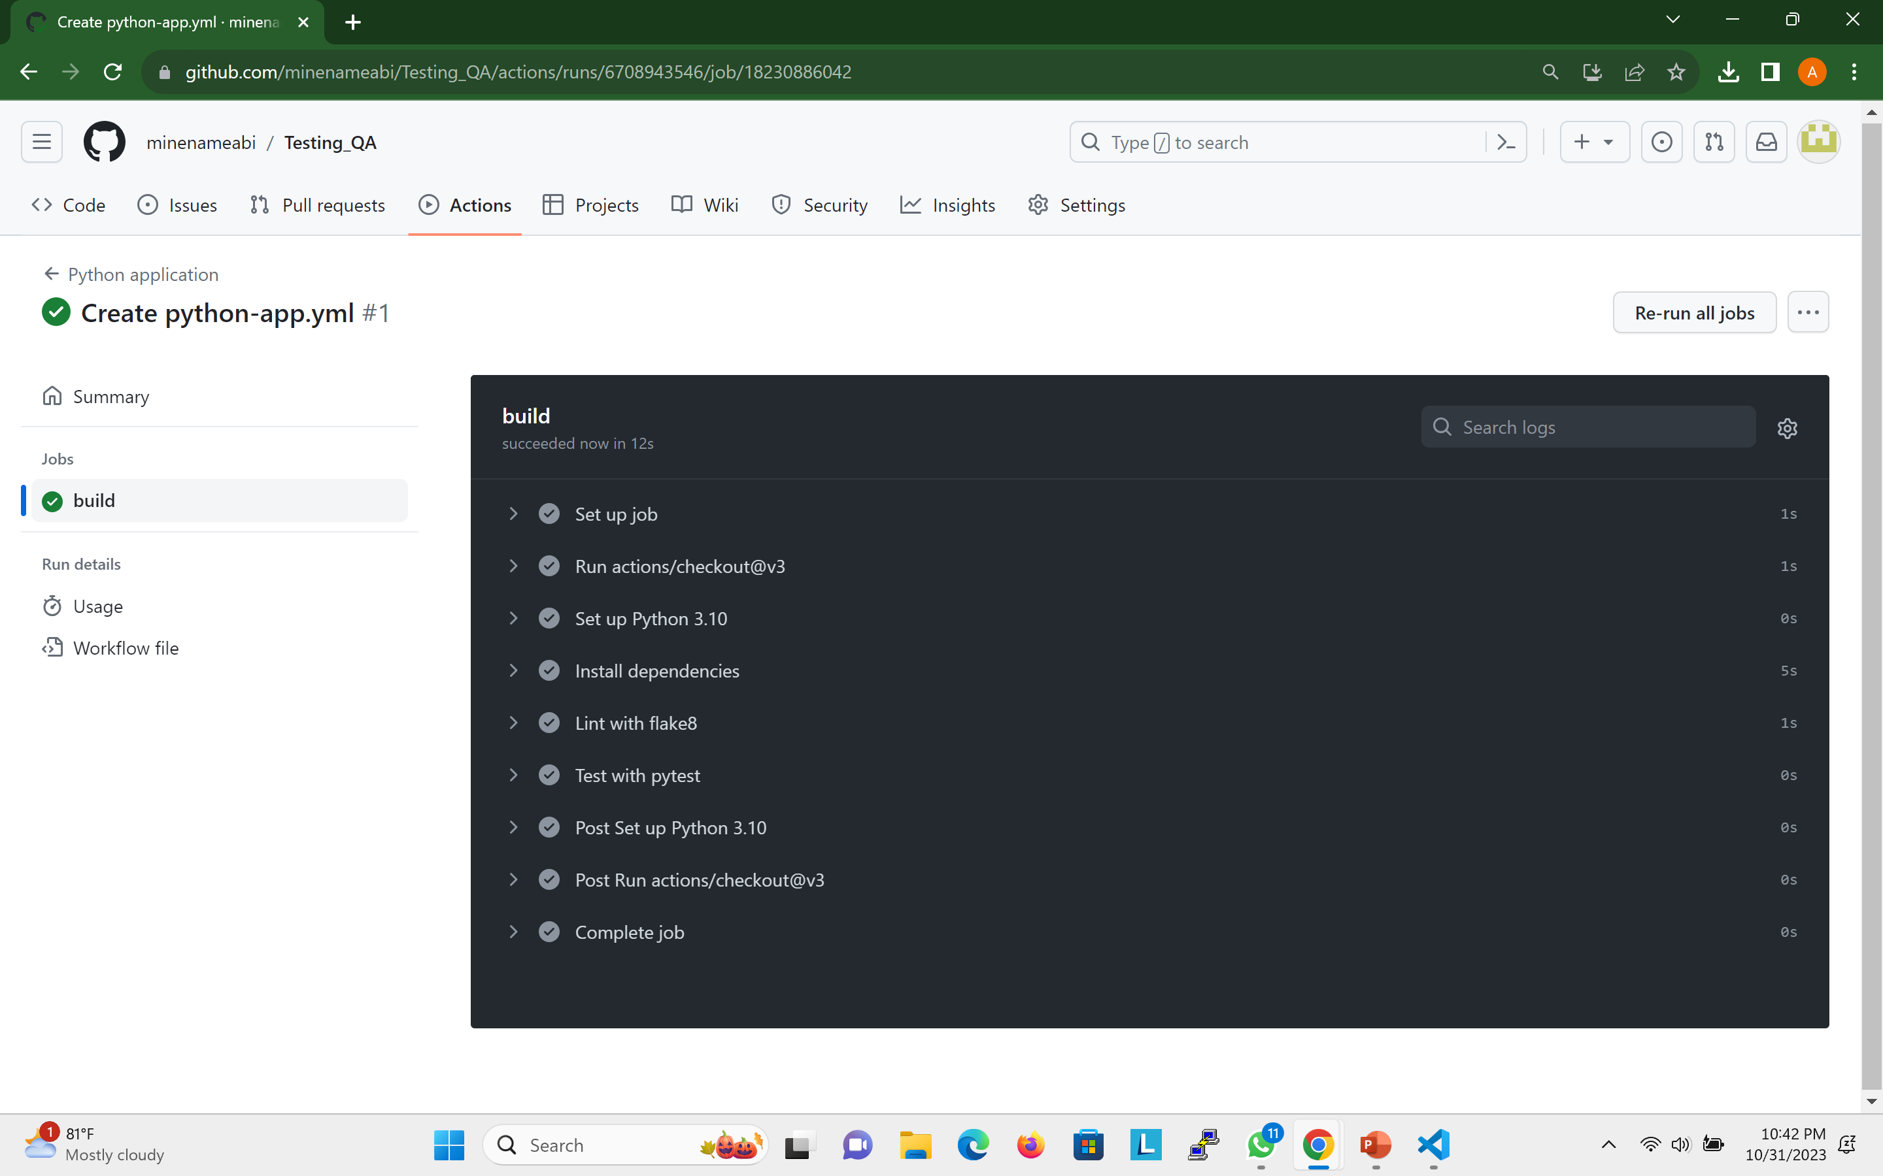
Tutorial konfigurasi CI/CD
Tunggu hingga build sukes

Slide 18
Whitebox testing dan unit testing adalah dua teknik pengujian yang penting untuk meningkatkan kualitas software. Whitebox testing dilakukan dengan mengakses kode sumber program, sedangkan unit testing dilakukan pada unit terkecil dari program, yaitu fungsi atau method. Dengan menerapkan whitebox testing dan unit testing, kita dapat memastikan bahwa fungsi yang kita tulis bekerja dengan benar.

Slide 19
TERIMAKASIH Referensi Whitebox Testing : https://en.wikipedia.org/wiki/White-box_testing Unit Testing : https://en.wikipedia.org/wiki/Unit_testing pytest : https://docs.pytest.org/en/latest/ unittest : https://docs.python.org/3/library/unittest.html Travis CI: https://docs.travis-ci.com/ CI/CD : https://en.wikipedia.org/wiki/CI/CD

